Slide 1

DISEMINARE MOBILITATE ERASMUS+
GRECIA 2026

Slide 2
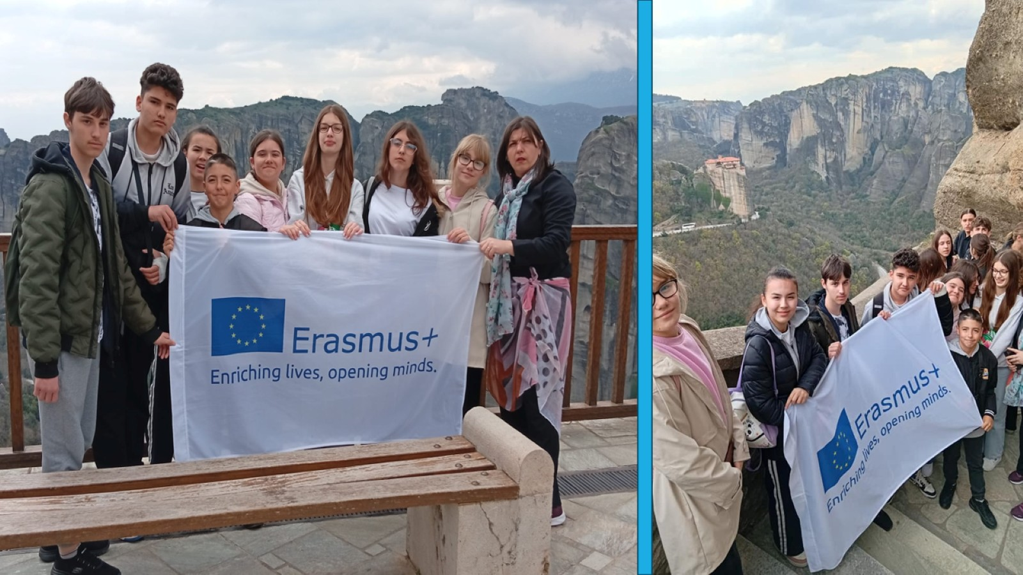

Slide 3
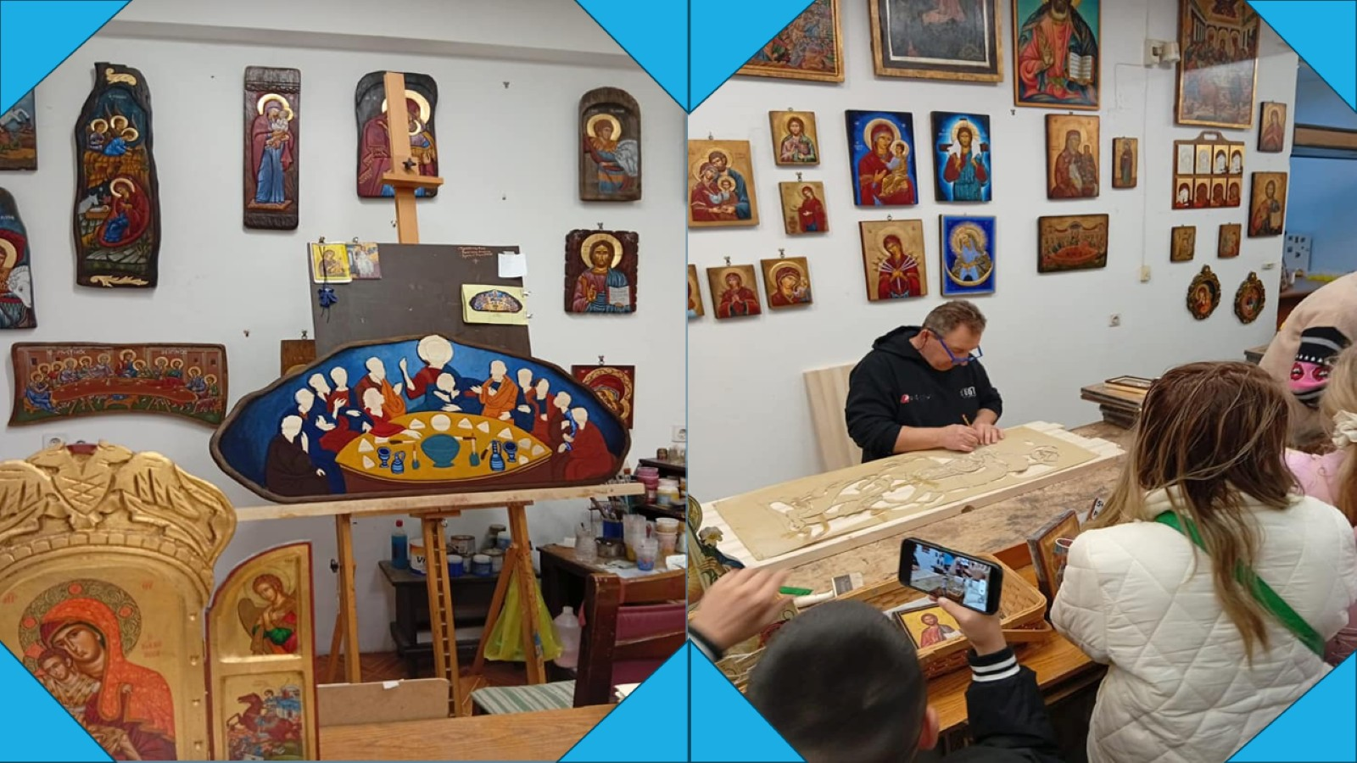

Slide 4
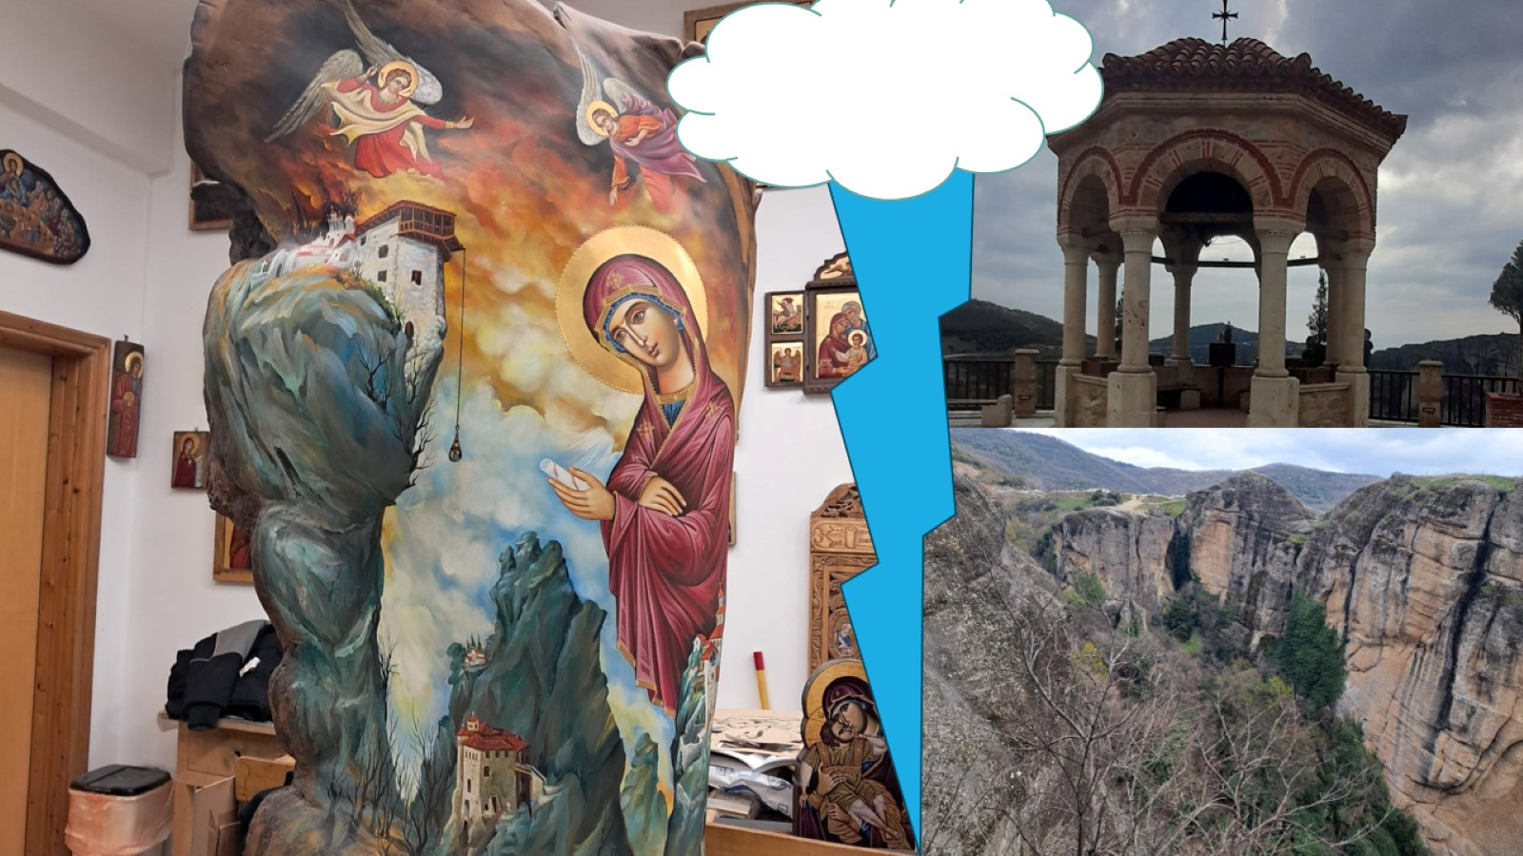

Slide 5
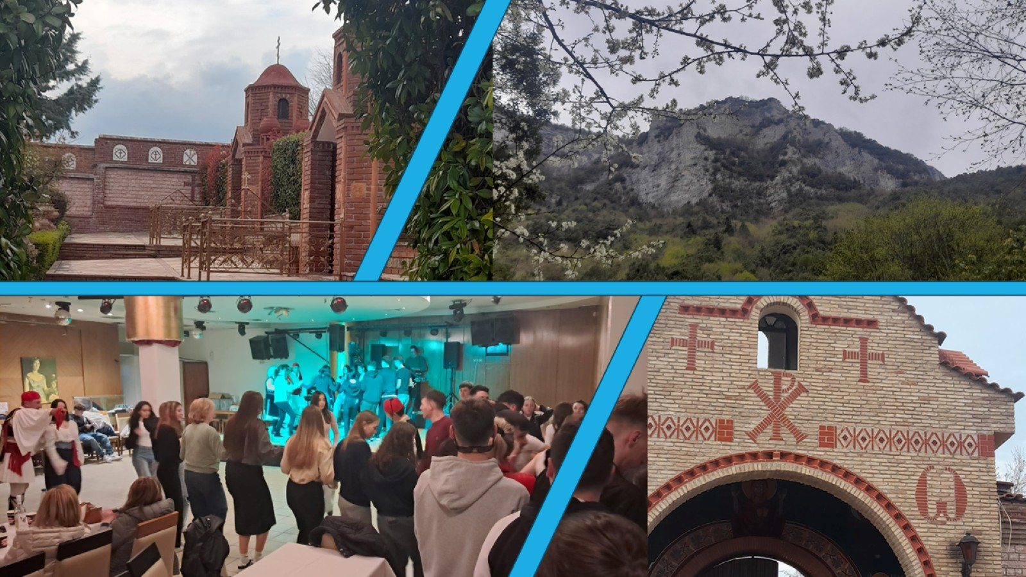

Slide 6
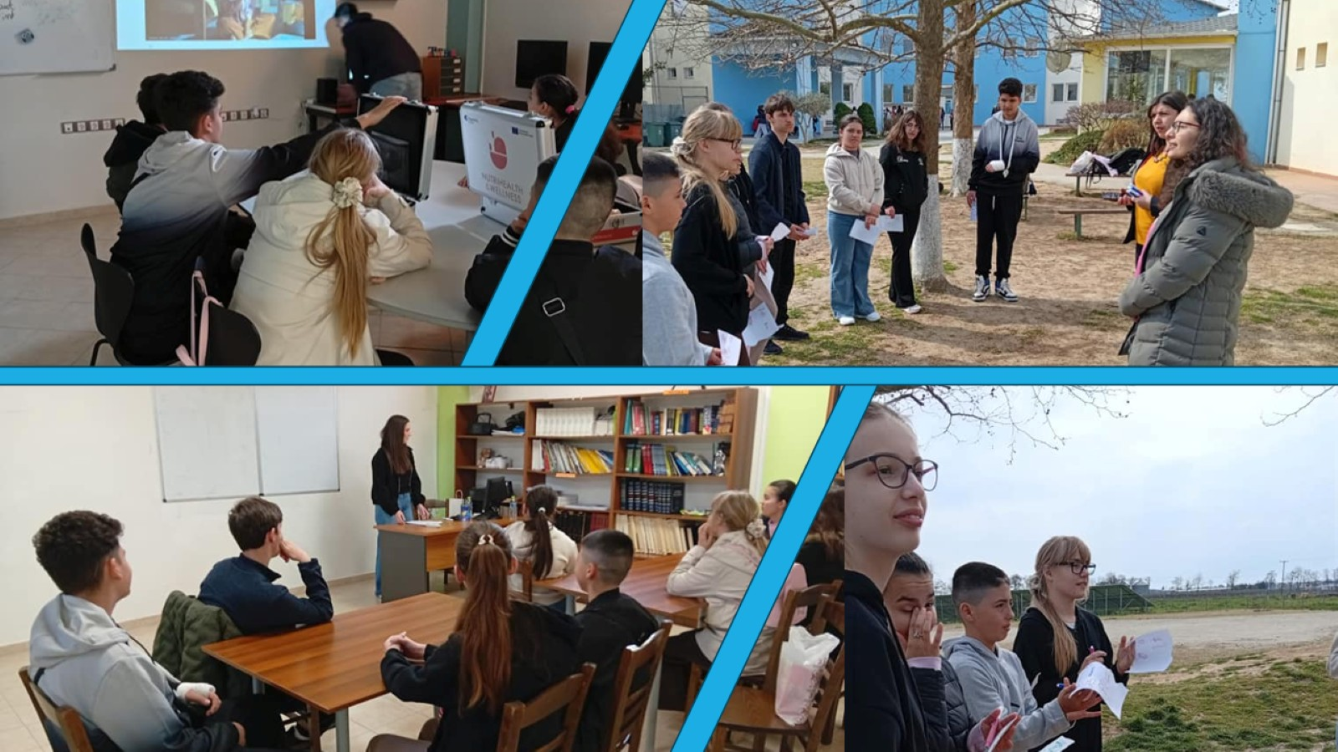

Slide 7
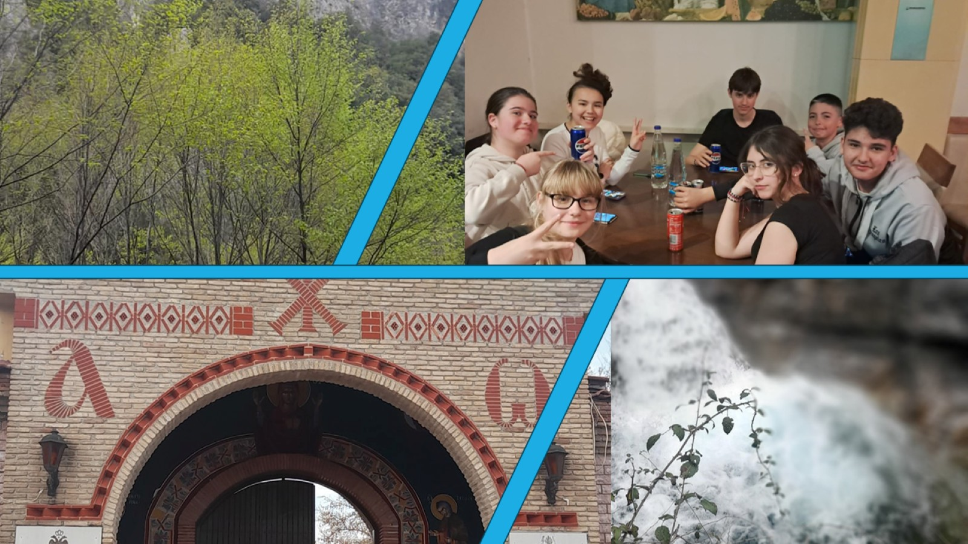

Slide 8
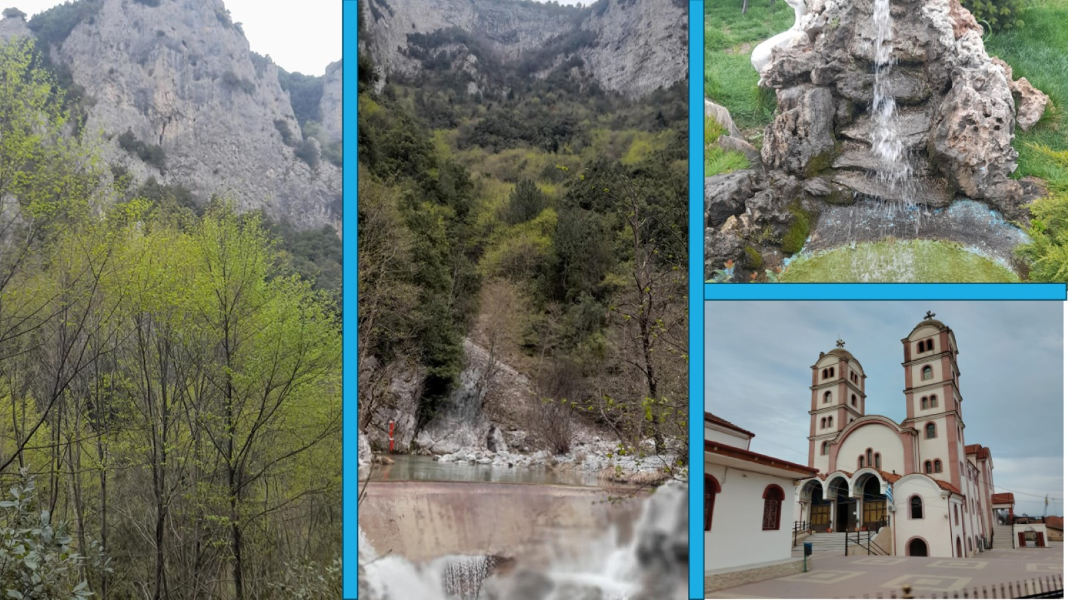

Slide 9
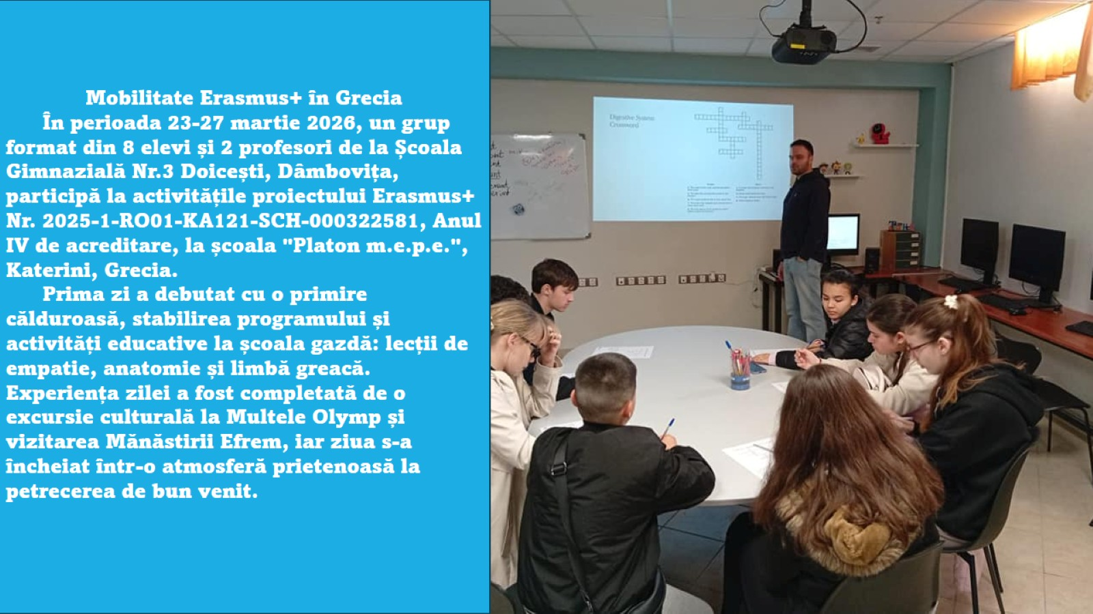

Slide 10
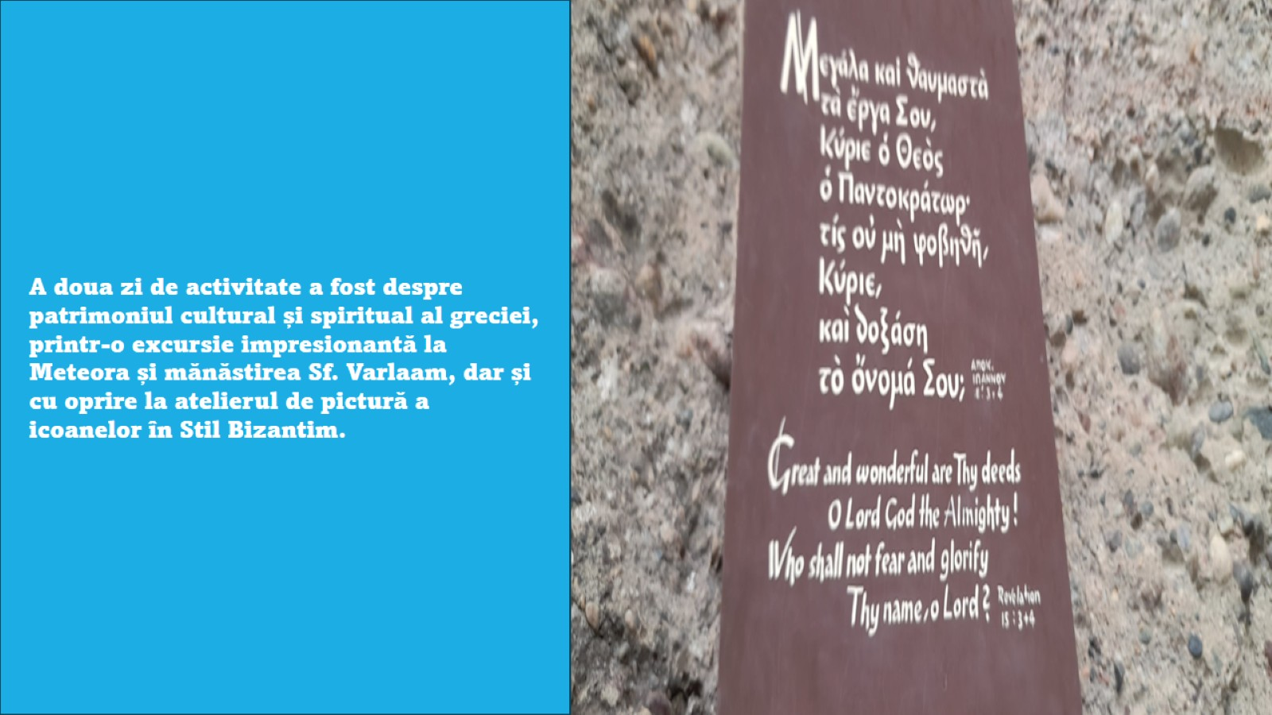
Mobilitate Erasmus+

Slide 11
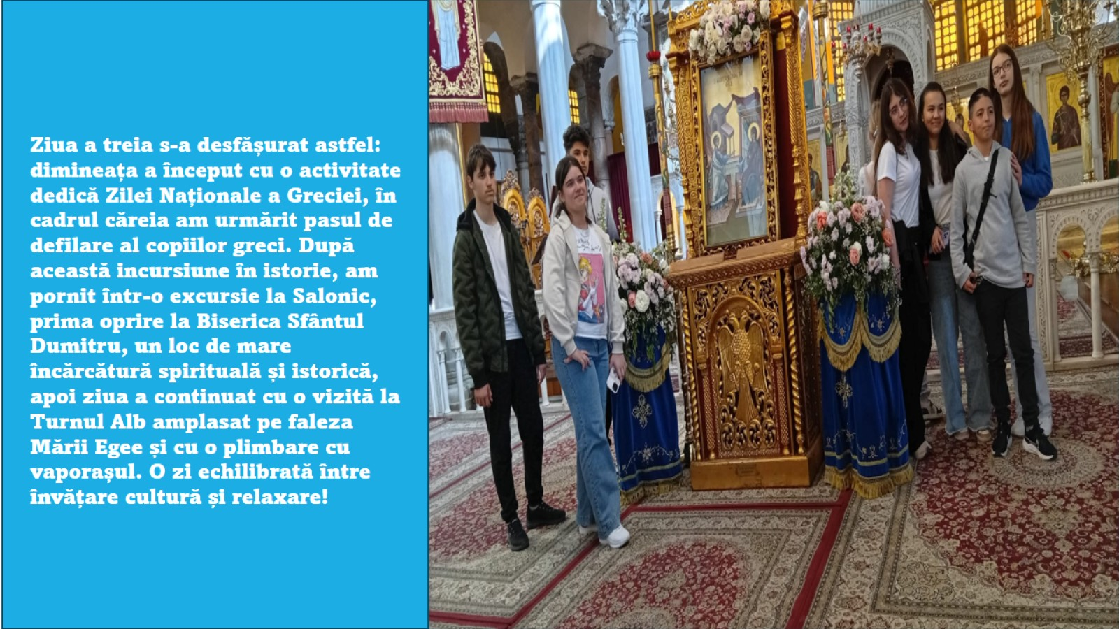

Slide 12
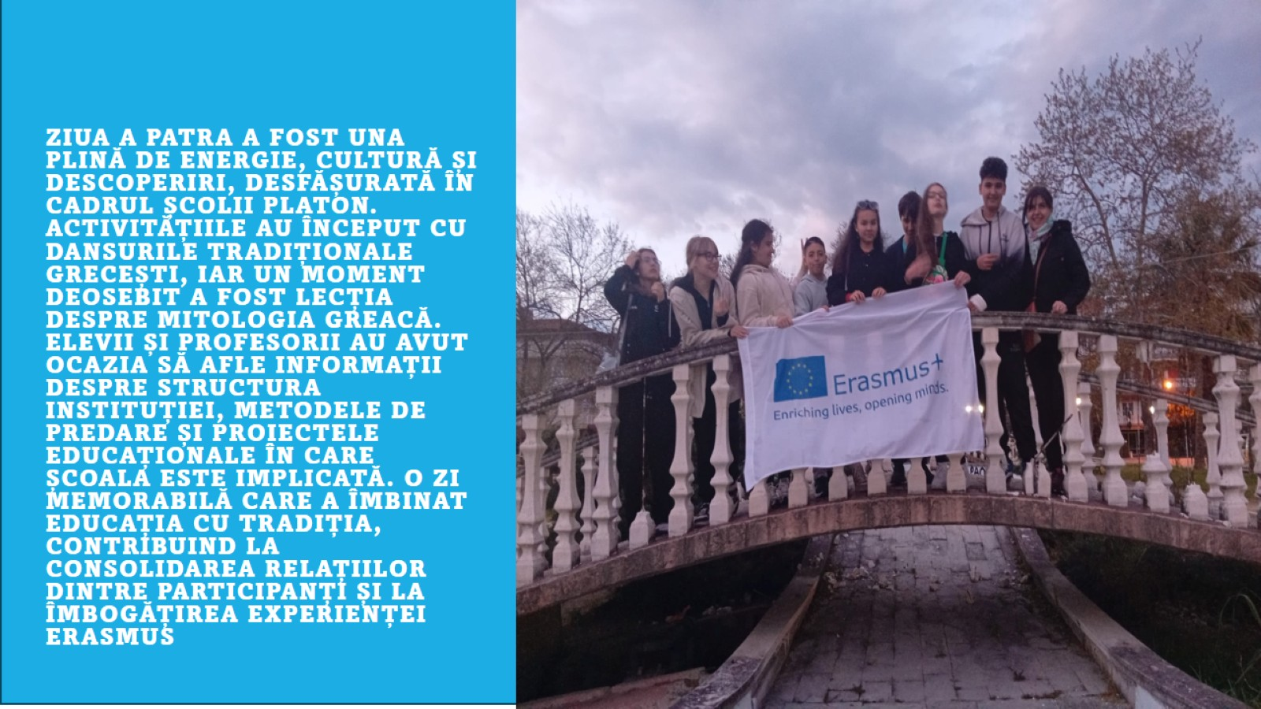
Ziua a patra a fost una plină de energie, cultură și descoperiri, desfășurată în cadrul Școlii Platon. Activitățiile au început cu dansurile tradiționale grecești, iar un moment deosebit a fost lecția despre mitologia greacă. Elevii și profesorii au avut ocazia să afle informații despre structura instituției, metodele de predare și proiectele educaționale în care școala este implicată. O zi memorabilă care a îmbinat educația cu tradiția, contribuind la consolidarea relațiilor dintre participanți și la îmbogățirea experienței Erasmus

Slide 13



